Slide 1
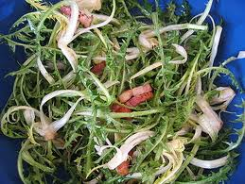
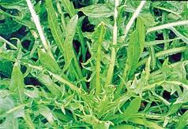
PISSENLIT

Slide 2
PISSENLIT
SALADE DE PISSENLIT AUX LARDONS
Ingrédients : - 350 g de pissenlit - 100 g de lard fumé - 70 g de noix - 1,5 c à soupe de vinaigre - 1 échalote, sel et poivre
Rincer abondamment les pissenlits, couper les feuilles abîmées. Déposer la salade dans le plat avec les noix et l’échalote.
Détailler le lard en cubes et les faire revenir à la poêle à feu doux. Déglacer avec le vinaigre. Dès qu'il est chaud, le verser le pissenlit. Mélanger et servir aussitôt.
Variante : Faire cuire des œufs dans de l'eau bouillante pendant 10 minutes afin qu'ils soient durs, puis les écailler, et les couper les en morceaux. Ajouter à la recette précédente.
Vous pouvez également découper de petits croûtons et les revenir dans un peu de beurre (pas trop pour qu'il ne soit pas imbibés et sur feu doux pour bien les dorer).
Recette

Slide 3
PISSENLIT
Recette
Recette

